Slide 1
#30dayschallenge
zum nachhaltigen Umgang mit Klima und Energie

Slide 2
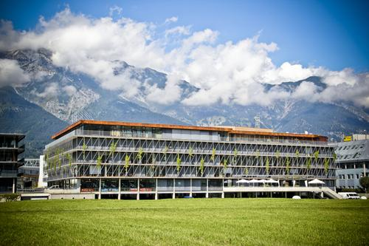
Entwickelt wurde die #30dayschallenge von…
alpS GmbH
KEM Regionen
Pilotschulen
International tätiges Ingenieur- und Beratungsunternehmen
Stärkt Betriebe, Gemeinden und Länder in ihrer nach-haltigen Entwicklung und im Umgang mit dem Klimawandel
Arbeitet mit KEM-Regionen zusammen
KEM Alpbachtal
KEM Energiebündel Imst
KEM Nachhaltiges Saalachtal
Mittelschule
Brixlegg

Slide 3
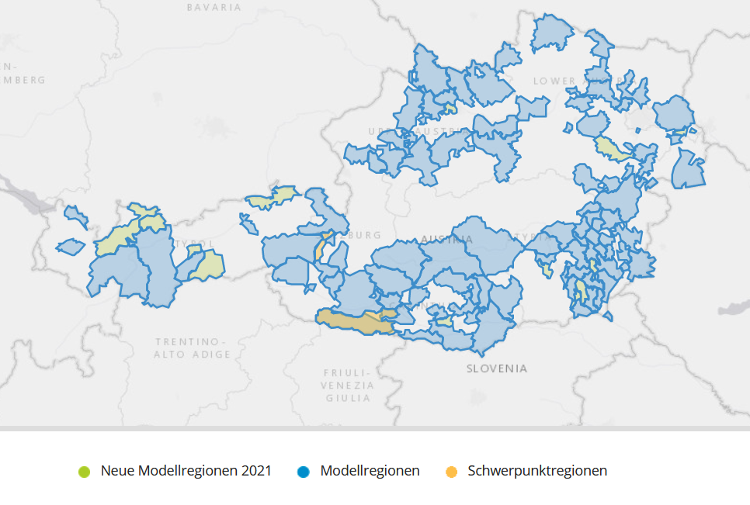
Klima- und Energiemodellregionen
Ziel: Regionale, klimafreundliche Energiegewinnung
Bisher: 105 KEM-Regionen in Österreich mit insgesamt 950 teilnehmenden Gemeinden
Planung und Durchführung von Klimaschutzmaßnahmen
Leitprojekte als Anregung für andere Regionen
Notes:
Mehr Infos: https://www.klimaundenergiemodellregionen.at/

Slide 4
#30dayschallenge - Konzept
Schritt 1: Kick-off Workshop: Information, Einführung und Anmeldung zur Challenge
Schritt 2: 30daychallenge: 30tägige Aktion zu Nachhaltigkeit
Schritt 3: Abschlussworkshop: vom Einzelverhalten zur Haltung

Slide 5
Nachhaltigkeit?!
Notes:
Um den Ressourcenverbrauch der Menschheit zu decken, bräuchte es 1,6 Erden. Das kann nicht ewig so weitergehen, irgendwann sind die Ressourcen zu Ende. -> Weltgemeinschaft zielt auf „economic, social and technological progress in harmony with nature“ (UN 2015)

Slide 6
NACHHALTIGKEIT
Notes:
Jetzt benötigen Sie das Arbeitsblatt Nachhaltigkeit
vor dem Unterricht an alle senden, alle sollen jetzt die Aufgabe 1 erledigen. (Falls keine Möglichkeit zum Ausdrucken besteht, einfach auf ein eigenes Blatt schreiben, dann sollten die einzelnen Aufgaben noch einmal eingeblendet oder vorgelesen werden)

Slide 7
Arbeitsauftrag 1: Was ist für dich „nachhaltig“? Beschreibe Nachhaltigkeit in deinen eigenen Worten.
Notes:
Die Antwort kann je nach technischen Voraussetzungen digital oder analog aufgeschrieben werden.
falls Zeit ist, können einzelne SchülerInnen ihre Antworten vorlesen

Slide 8
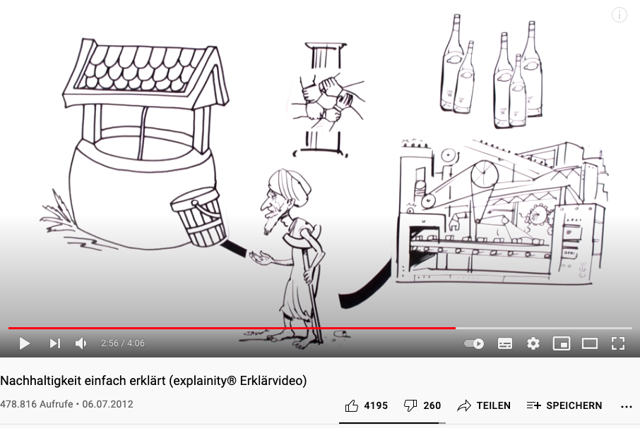
Erklärvideo
Nachhaltigkeit einfach erklärt (4:06)
https://www.youtube.com/watch?v=RcNKHQb8QIc
Notes:
Nach dem Erledigen der Aufgabe 1
Das Video muss extern abgespielt werden
Alternativ kann jetzt auch das Arbeitsblatt „Eine Geschichte aus dem Wald“ gelesen werden

Slide 9
Arbeitsauftrag 2: Ordne die aufgelisteten Tätigkeiten den Bereichen der Nachhaltig zu. Welche Tätigkeiten sind vielleicht mehreren oder sogar allen Bereichen zuzuordnen?
Ökologie
Soziales
Ökonomie
1) Fahrrad fahren
2) Verpackungen vermeiden
3) Secondhand Kleidung kaufen
4) Weniger tierische Lebensmittel essen
5) Bei Nachhaltigkeitsvereinen aktiv sein
6) Fair produzierte Lebensmittel kaufen
Notes:
Schüler*innen sollen zuerst selber überlegen, was sie wo zuordnen würden, bei der Besprechung im Anschluss kann auch diskutiert werden, warum beispielsweise Secondhand Kleidung kaufen alle Aspekte der Nachhaltigkeit vereint.

Slide 10
Arbeitsauftrag 3: Wo handelst du bereits in deinem Alltag nachhaltig?
Notes:
Die Antwort kann je nach technischen Voraussetzungen digital oder analog aufgeschrieben werden.

Slide 11
Abstimmung
Notes:
Die Fragen kann entweder über den Chat beantwortet werden oder alle schließen die Augen und zeigen mit der Hand eine Zahl. Die Summe der Antworten für die Reflexion notieren.
1: nicht wichtig
5: sehr wichtig

Slide 12
Ihr seid dran!
Abstimmung I
Ökologie
Gesellschaft
Ökonomie
Wie wichtig ist Nachhaltigkeit für mich?
5 sehr wichtig 4 eher wichtig 3 mittel wichtig 2 eher nicht wichtig 1 gar nicht wichtig 0 weiß nicht
Notes:
Was war jetzt nochmal Nachhaltigkeit?
1: nicht wichtig
5: sehr wichtig
Die Frage kann entweder über den Chat beantwortet werden oder alle schließen die Augen und zeigen mit der Hand eine Zahl. Die Summe der Antworten für die Reflexion notieren.

Slide 13
Ihr seid dran!
Abstimmung II
Wie nachhaltig handle ich?
5 sehr nachhaltig 4 eher nachhaltig 3 mittel nachhaltig 2 eher nicht nachhaltig 1 gar nicht nachhaltig 0 weiß nicht

Slide 14
Die Vision
AGENDA 2030
Fight global inequality – allen Menschen auf der Welt ein gutes Leben ermöglichen
End extreme poverty - extreme Armut und Hungersnöte beenden
Respect our planet - Umweltrisiken und negative folgen des Klimawandels eindämmen
Notes:
Transformation unserer Welt: Die Agenda 2030 für nachhaltige Entwicklung
3 Oberziele, die bis 2030 erreicht werden sollen, die SDGs sind dabei als Wegweiser für diese Ziele zu sehen

Slide 15
Sustainable Development Goals
Nach mehr als zwei Verhandlungsjahren der Vereinten Nationen haben sich fast alle Nationen der Welt zu global gültigen Prioritäten und Zielen bis 2030 bekannt.
25. September
2015
17
169
SDGs
Unterziele
Notes:
2012 wurde entschieden, als Fortsetzung der Millenium Goals (Entwicklungsziele) eine neue Agenda bis 2030 festzulegen. Im Laufe der darauffolgenden 2,5 Jahre wurden diese Ziele konkreter. Im September 2015 hat die UN (Vereinte Nationen, Gemeinschaft aus 193 Mitgliedsstaaten) dann die Nachhaltigkeitsziele (Sustainable Development Goals, SDGs) beschlossen, diese 17 Ziele mit ihren insgesamt 169 Unterzielen, sollen die nachhaltige Entwicklung weltweit voran treiben.
Alle Mitgliedsstaaten haben sich dazu verpflichtet, eigene konkrete Ziele aufzustellen und diese bis 2030 zu erreichen.

Slide 16
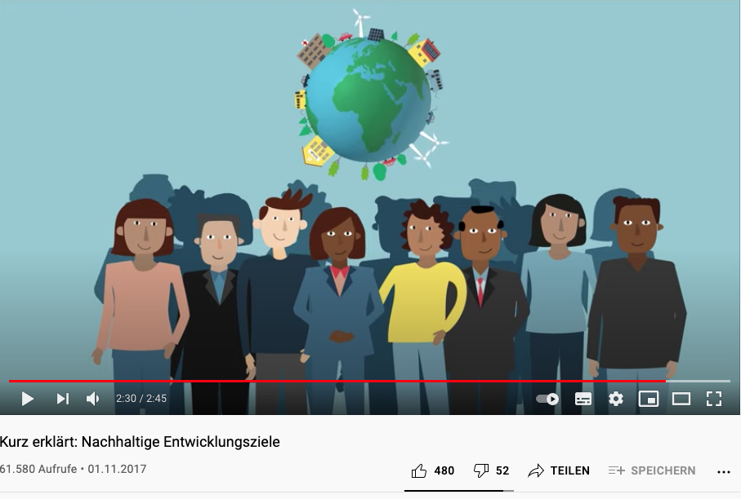
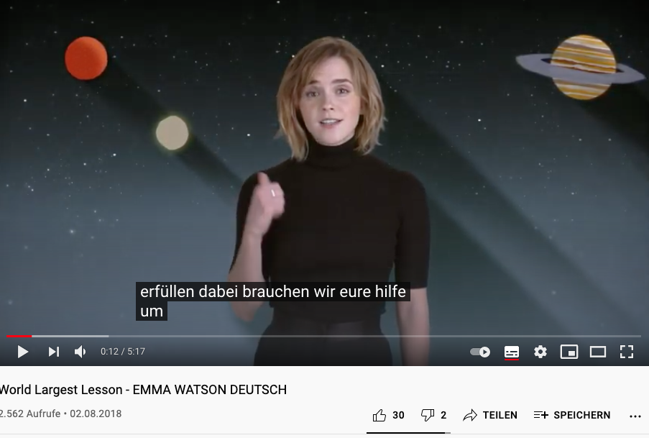
Erklärvideos
Option 1:
Kurz erklärt: Nachhaltige Entwicklungsziele (2:45)
https://www.youtube.com/watch?v=nFQlWeuHmIA
Option 2:
World Largest Lesson – Emma Watson DEUTSCH (5:17)
https://www.youtube.com/watch?v=pIt07TXQMs8
Notes:
Eines der beiden Videos kann optional den Schüler*innen gezeigt werde.
Die Videos müssen extern abgespielt werden.

Slide 17
SDGs - Sustainable Development Goals 17 Ziele für eine zukunftsfähige Welt
Notes:
SDGs vorstellen
Alle 17 SDGs können in 5 Kategorien (5 P‘s) eingeordnet werden:
People (Gesellschaft): Ziel 1-5
Planet (Umwelt): 6, 12, 13, 14, 15
Prosperity (Wohlstand): 7, 8, 9, 10, 11
Peace (Friede): 16
Partnership (Partnerschaften): 17
Teilnehmende fragen, zu welchem SDG sie am meisten beitragen. Die Antwort soll in den Chat geschrieben werden
Anschließend sind 5 Minuten Pause geplant.

Slide 18
Ihr seid dran! – Was sind die SDGs?
Einteilung in Breakout-Sessions
Einigt euch auf jeweils 1-2 SDGs, die ihr in der Gruppe bearbeitet. Ihr bekommt ein Plakat (*.pdf) mit einigen Information zum SDG
Aufgabe: Wie könnt ihr dazu beitragen, dass das Nachhaltigkeitsziel erreicht wird?
3 Maßnahmen überlegen
Auf Folie/in Word aufschreiben
Notes:
Anlage von entsprechend vielen Break-out-Sessions.
Zuordnung der SDGs.
Senden von 17 Plakaten mit SDGs.
Zeit: 20 Minuten

Slide 19
Ihr seid dran! – Was sind die SDGs?
Vorstellung der einzelnen SDGs
Notiert euch parallel dazu eure TOP 3 Maßnahmen, wie ihr dazu beitragen könnt, dass die Nachhaltigkeitsziele erreicht werden.
Notes:
Jede Gruppe berichtet aus ihrer Gruppenarbeit.
Zeit: 20 Minuten

Slide 20
#30dayschallenge
das Konzept

Slide 21
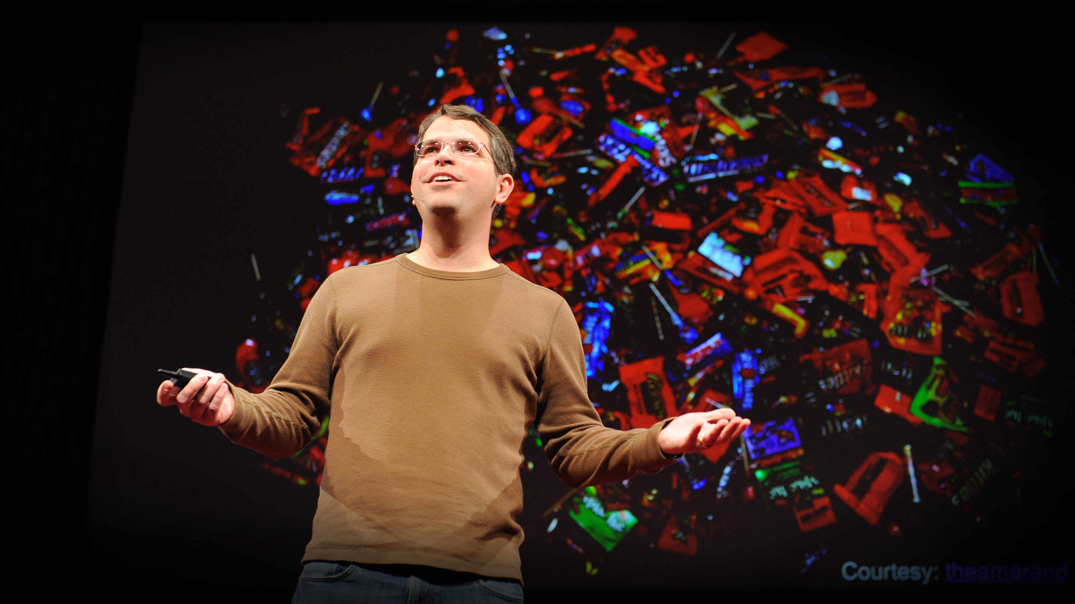
30 days is enough time to build a habit.“
Matt Cutts (Google engineer)
Notes:
Konzeptvorstellung

Slide 22
#30dayschallenge Spielregeln
Anmelden über die App
1 Cheat Day
Mehrere Challenges möglich
Einzel- und Gruppen-Challenge
Mehr als Müll trennen!
Regelmäßiger Input über Besprechung im Unterricht
Eigenverantwortung!

Slide 23
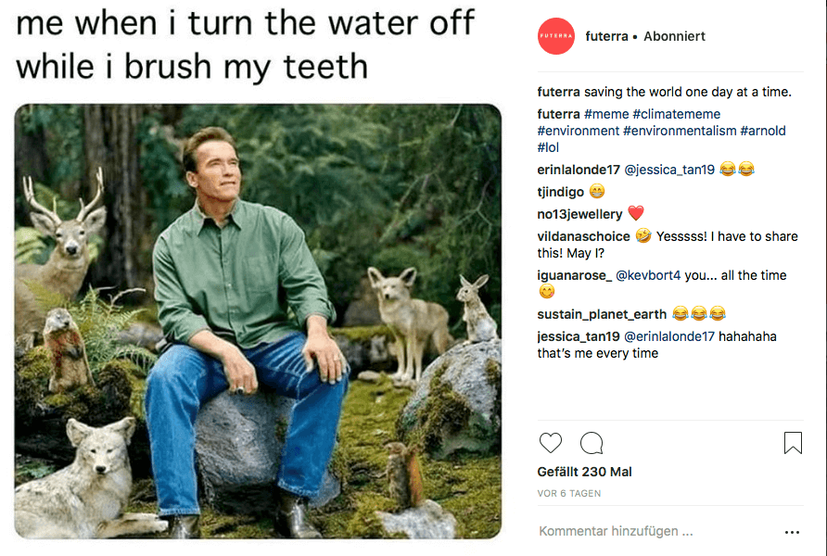

Slide 24
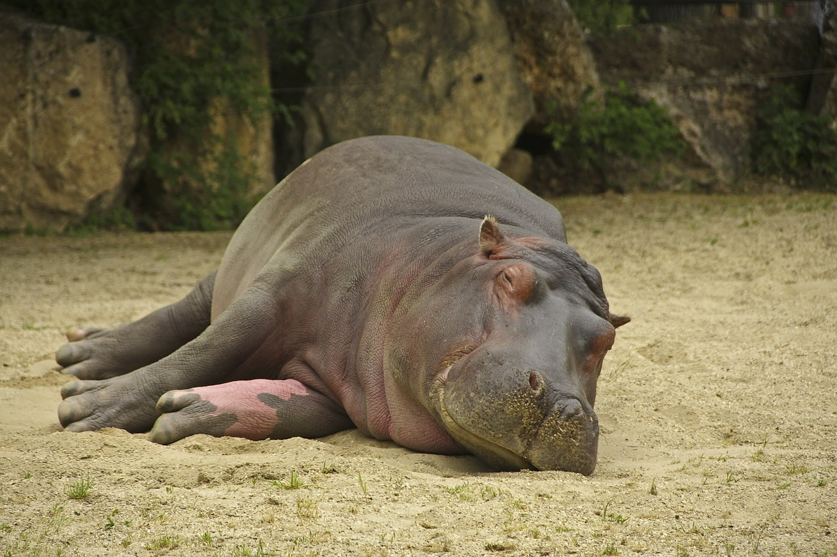
Pause
Notes:
15 Minuten Pause

Slide 25
Brainstorming Challenges

Slide 26
Was könnte deine Challenge sein?!
30 Tage…
… über Nachhaltigkeit sprechen
… nur zu Fuß und mit dem Rad unterwegs sein
… kein Fleisch essen/ vegan ernähren
… keinen Plastikmüll verursachen
… Strom sparen: dein Handy/Computer nur für eine Stunde pro Tag einschalten
… Wasser sparen
… kein Streit
… eine Stunde am Tag Müllsammeln

Slide 27
Ihr seid dran!
Kleingruppenphase
Ihr werdet in Breakout-Sessions aufgeteilt
Überlegt euch in eurer Kleingruppe Challenges, die
für euch eine Herausforderung sind (also mehr als Arnold Schwarzenegger)
einem oder mehreren SDGs zugeordnet werden können
Beschreibt eure Challenges
Titel
Beschreibung
Einzelne Schritte
Schreibt auf, zu welchem SDG eure Challenges passen
Notes:
Die Ergebnisse können erneut so verfasst werden, dass sie am Anschluss mit der Gruppe geteilt werden (Word, PPT, oder ähnliche Programme)
Die Schüler*innen werden für die Gruppenarbeit in Breakout-Rooms aufgeteilt

Slide 28
Ihr seid dran!
Inspiration gefällig?
Stellt euch gegenseitig eure Challenges vor
Notiert euch die Challenges, die für euch interessant sind
Schreibe dir deine 3 Favoriten auf
In den nächsten Tagen kannst du dir noch überlegen, welche Challenge du dir vornimmst!
Notes:
Aus jedem Break-out-room wird berichtet.

Slide 29
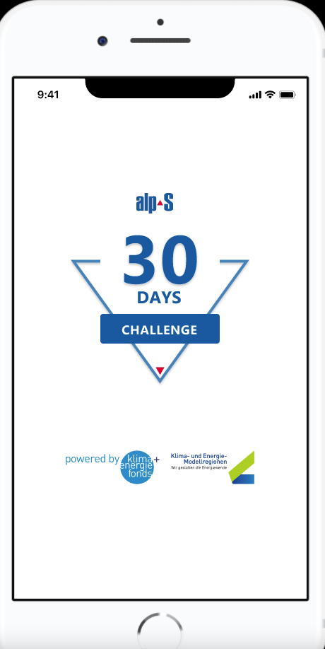
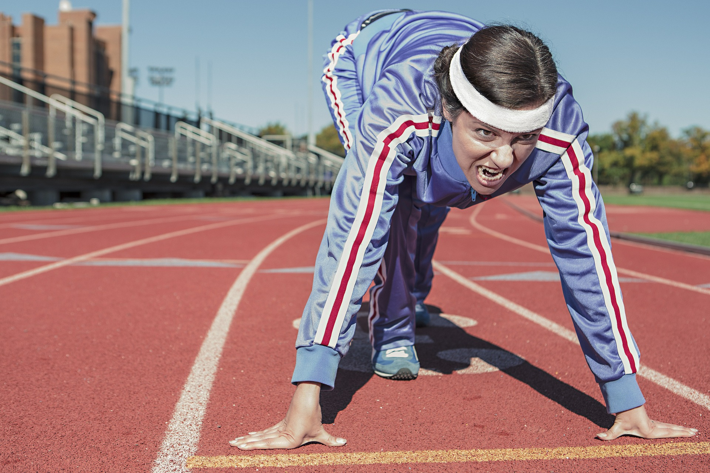
Ablauf deiner Challenge
Start: DATUM
Ende: DATUM
Notes:
Das Datum muss individuell von dem Lehrpersonal eingetragen werden

Slide 30
30dayschallenge und dann?
Abschlussworkshops
DATUM
Notes:
Das Datum muss individuell von dem Lehrpersonal eingetragen werden

Slide 31
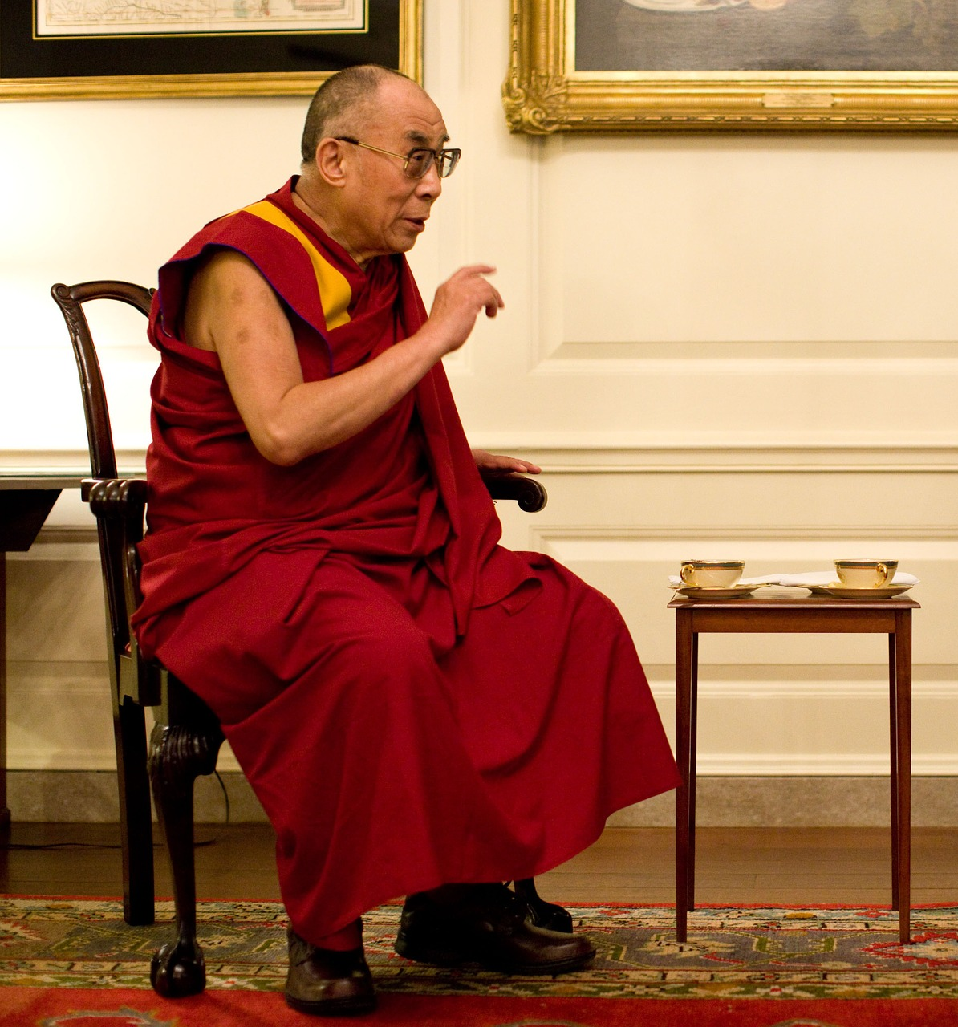
„If you think you are too small to make a difference, try to sleep with a mosquito in a room.“

Slide 32
#CHALLENGEACCEPTED?

Slide 33
#CHALLENGEACCEPTED!

